Slide 1

Nye krav og reguleringer
04.04.2024

Slide 2
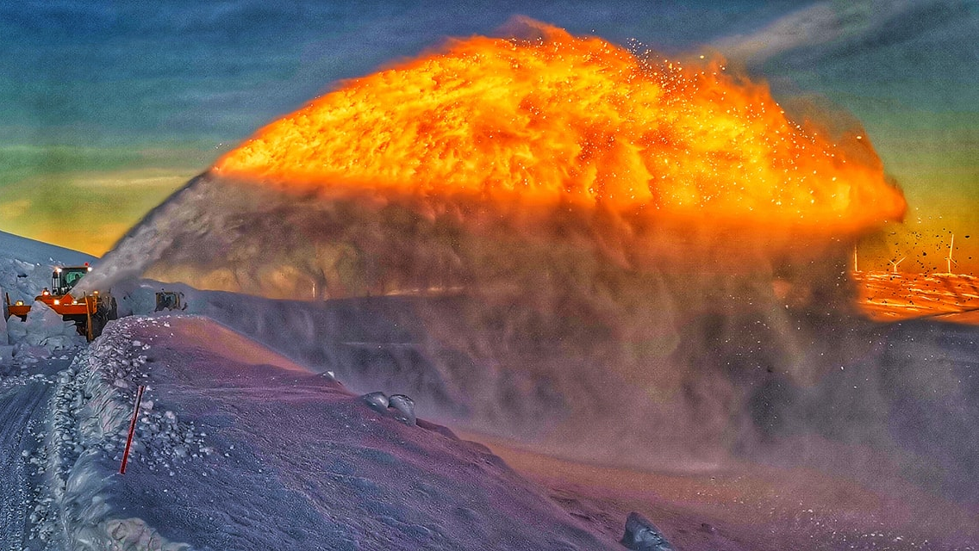
Åpenhetsloven
Åpenhetsloven trådte i kraft fra 1 juli 2022 og skal sikre anstendige arbeidsvilkår i hele verdikjeden!
Hva betyr dette for oss? Blir vi påvirket av dette?
  Salgsinntekt: 70 millioner
  Balansesum: 35 millioner
  Gjennomsnittlig antall ansatte: 50 årsverk
Pålegg om å utføre aktsomhetsvurderinger i tillegg til å redegjøre for disse.
Gjelder hele leverandørkjeden og verdikjeden bedriften inngår i.
Hva skal vurderes og hva betyr dette for våre leverandører?
Eksempelvis skal vi vurdere om varer og materialer vi benytter i vår produksjon har opphav fra land eller leverandører med risiko for brudd på menneskerettigheter, dårlige arbeidsforhold, korrupsjon eller miljøkriminalitet f.eks
Identifiseres negative konsekvenser skal tiltak iverksettes for å stanse, forebygge eller begrense.

Slide 3
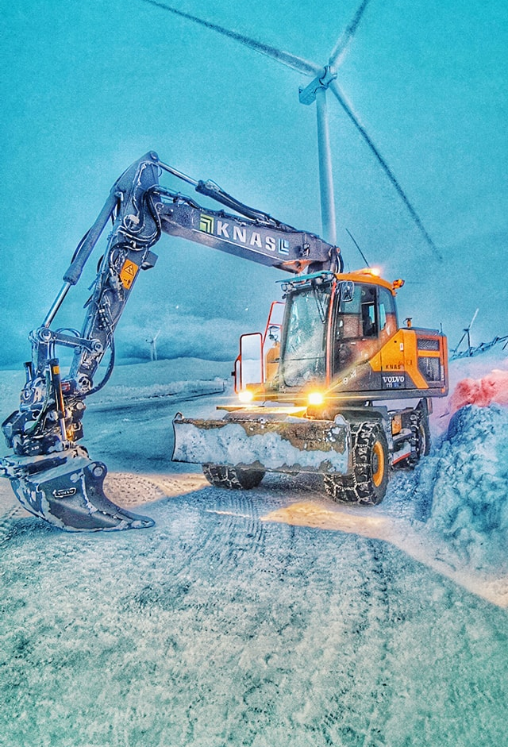
Bærekraftsrapportering (Taksonomi)
Det grønne skiftets akselerator?

Slide 4
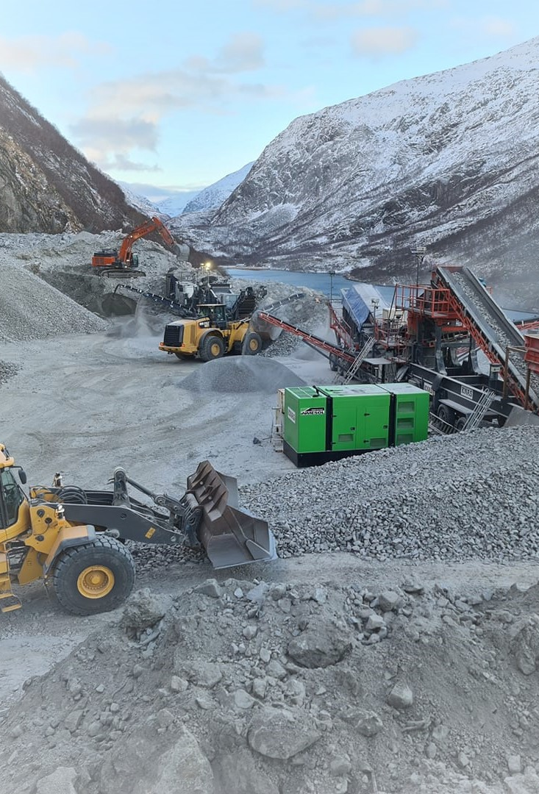
Hvorfor bør/ må vi bry oss?
Finans og forsikringselskap vil anse det som risikofylt å låne ut til, eller investere I bygg og eiendom som anses som “grå” og ikke “grønne”
Byggebransjen star for ca 40% av co2 utslippene!
Ca 95% av klimagassutslippene på en bygg og anleggsplass kommer fra dieseldrevne maskiner og lastebiler!
Anleggsbransjen kan bidra til reduserte utslipp, men hvem betaler?

Slide 5

Hva kan vi gjøre?
Fossilfrie anleggsplasser?
Utslippsfrie anleggsplasser?
Alternative energikilder?
Lavutslippsmaskiner
Massegjenvinning?
Økt sorteringsgrad?

Slide 6
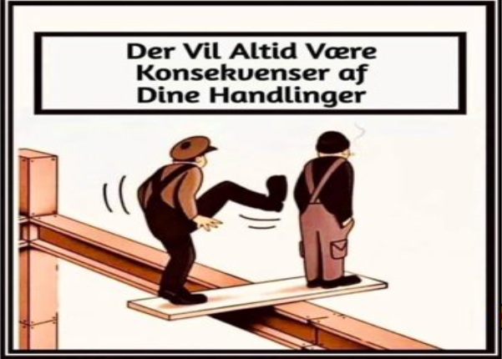
Hva må oppdragsgiver gjøre?
Stille oppnåelige krav i kontrakter
Følge opp at vektlagte krav blir fulgt
Sørge for like konkurransevilkår
Være åpne for innspill og løsninger

